Slide 1
Oración: -Mikal Osses.
Asientos: -Mikal Osses.
-Benjamín Osses.

Slide 3
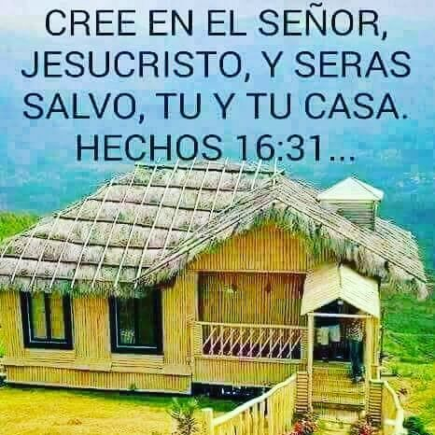

Slide 4
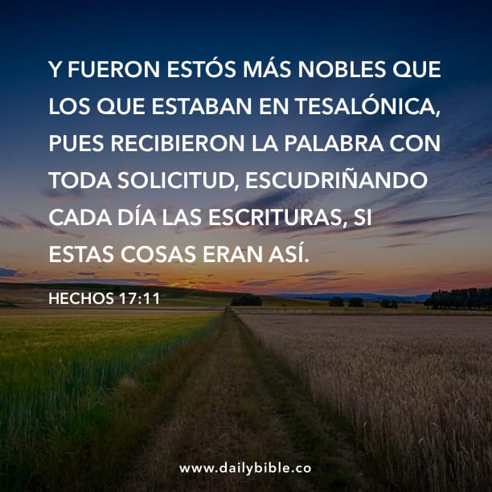

Slide 5
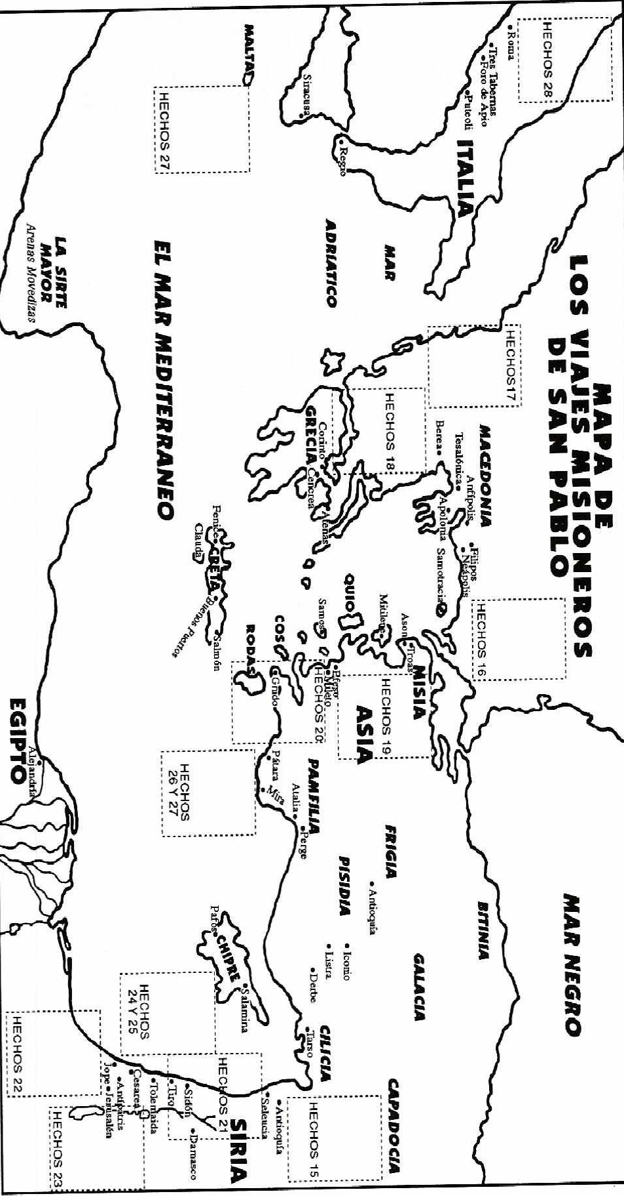
REPASO

Slide 6
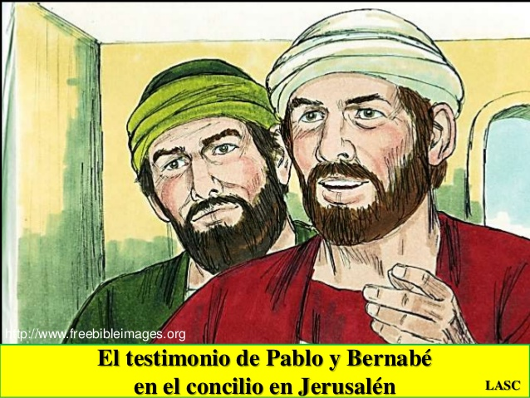
REPASO

Slide 7
REPASO
REPASO

Slide 8
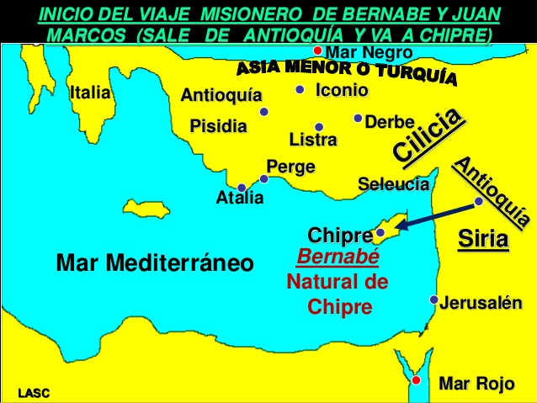
REPASO

Slide 9
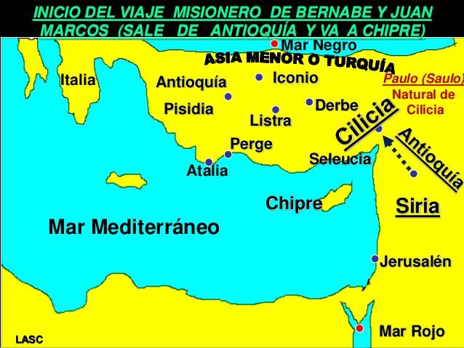
REPASO

Slide 10
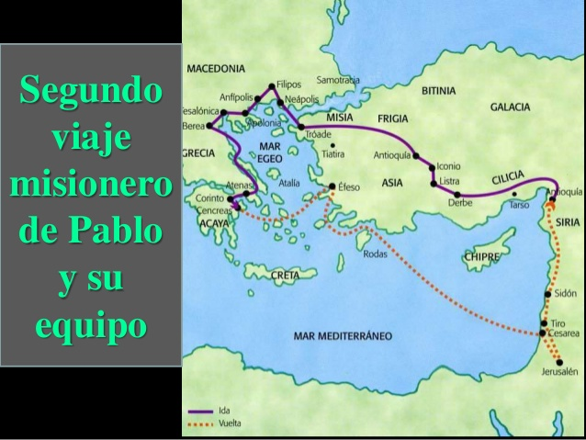
REPASO

Slide 11
REPASO

Slide 12
REPASO

Slide 13
REPASO

Slide 14
REPASO

Slide 15
REPASO

Slide 16
REPASO

Slide 17
REPASO

Slide 18
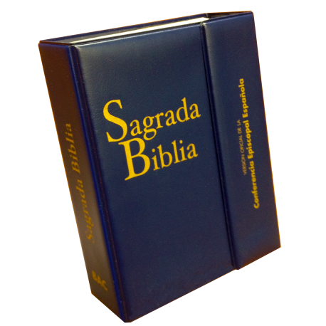
TESALONICA, BEREA Y ATENAS
¿Qué es lo que tengo en mi mano?
Biblia= Escrituras.
Los ancianos y los apóstoles tuvieron que en algún momento a ver estudiado la biblia.
Nos salvamos no por obras, sino por la gracia.
Pablo se basaba en las escrituras siempre y los que se convertían también
Hoy veremos de otro grupo de personas que estudiaron la palabra de Dios.

Slide 19
HECHOS 17
Vers: 1-9.

Slide 21
1) Pablo En Tesalónica.
A pesar de las heridas y llagas en Filipos, siguieron su camino predicando.
Carreteras romanas de esos lugares (100 km a pie).
Lucas se queda en filipos (posiblemente).
Llegan a la capital de macedonia =Tesalónica.
Casa de Jason. (hospedador).
Predican en la sinagoga de los judíos.
3 semanas en este lugar.
Dejan sus ídolos y se convierten a Dios.

Slide 29
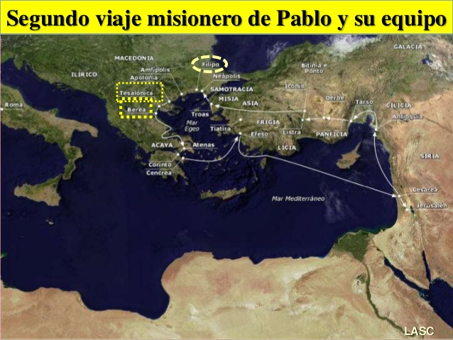

Slide 30
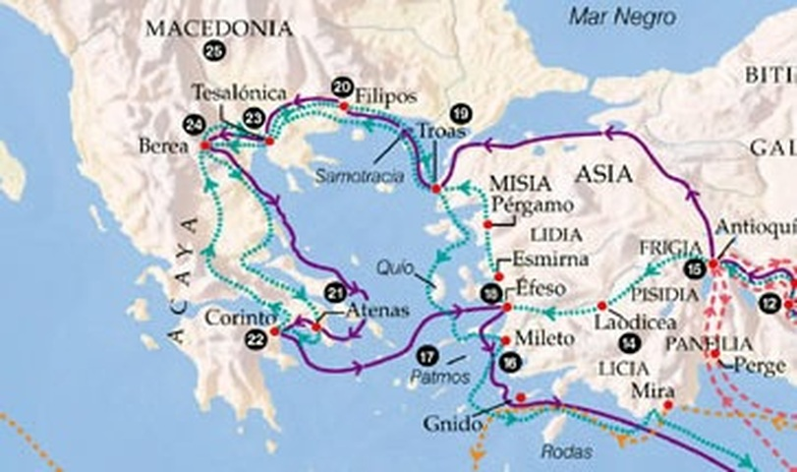

Slide 31
HECHOS 17
Vers: 10-15.

Slide 32
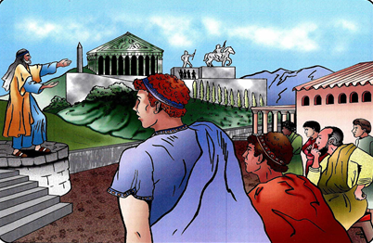
2) Pablo Y Silas En Beréa.
Pablo y Silas no se rinden y van a Berea
Buscan la sinagoga de los judíos.
Leamos hechos 17:11.
¿Qué diferencia notamos entre los de tesalónica y los de Berea?.
Fueron en busca de rollos y manuscritos del Antiguo testamento.
Entendieron el mensaje de Salvación.
Entendieron quien era Cristo Jesús.
Muchos griegos y Judíos aceptaron a Cristo como su salvador.
Enemigo que atacaron la casa de Jasón, ahora vienen en persecución.

Slide 36
HECHOS 17
Vers: 16-34.

Slide 37
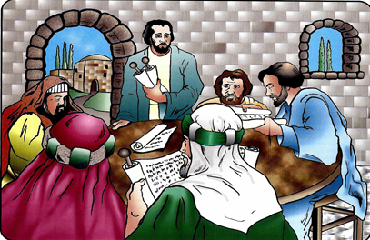
3) Pablo En Atenas.
Pablo solo en Atenas esperando a Silas y Timoteo.
Pablo comienza a conocer la ciudad, recorriendo sus calles.
Habían muchas estatuas y altares paganos.
En el centro de la ciudad, cerca del Mercado se encontraba la plaza que se llamaba Areópago.
Existían muchos templos, porque la gente de Atenas adoraban mas de 3 mil ídolos.
Templos de minerva en Guatemala.
Muchos filósofos en la ciudad.

